Slide 3
Définition de la Mécatronique
Mécanique + Electronique + Informatique + NTIC
=
La Mécatronique
Objectif :
Créer des produits et des solutions
de plus en plus intelligents et perfectionnés.
Notes:
- Confort : dans les TGV, des systèmes antivibratoires permettent le confort des passager.
Sécurité : le grand du parc d’attraction s’arrête automatiquement en cas de défaillance. Autre exemple : les systèmes antivibratoires des ponts.
Précision : les robots avec des pinces s’actionnant grâce à des transmissions pneumatiques et leur ventouses sous vides permettent la manipulation d’objets sans les casser (œufs, échantillons de laboratoires…).
Productivité : les entreprises faisant de la mécatronique répondent à des besoins très précis des clients dans des délais rapides et à des prix compétitifs. Elles aident leurs clients de la conception jusqu’au recyclage du produit ou des machines.
Sûreté de fonctionnement : le train d’atterrissage de l’avion sort au bon moment, ne risque pas de surchauffe et est étanche aux résidus sur la piste qui pourraient venir l’enrayer grâce à des transmissions mécaniques et des systèmes d’étanchéité (joints).
Economies d’énergie : l’escalator n’a pas besoin de tourner en continue lorsque personne ne l’emprunte. Des capteurs permettent de contrôler les mouvements. Le système start and go sur les scooters, voitures, bus…
Transition avec le chapitre suivant : qui est à l’origine de ces conceptions ?

Slide 4
Exemples d’applications mécatroniques

Slide 5
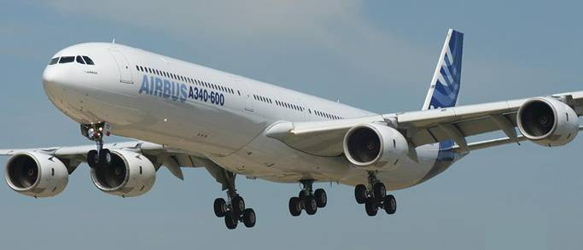
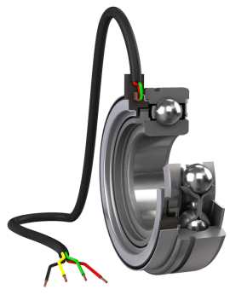
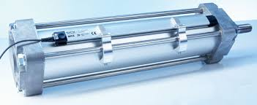
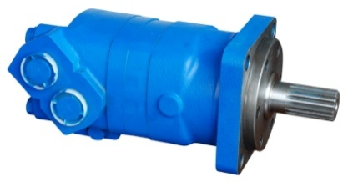
La Mécatronique au cœur de l’Innovation
Notes:
- Confort : dans les TGV, des systèmes antivibratoires permettent le confort des passager.
Sécurité : le grand du parc d’attraction s’arrête automatiquement en cas de défaillance. Autre exemple : les systèmes antivibratoires des ponts.
Précision : les robots avec des pinces s’actionnant grâce à des transmissions pneumatiques et leur ventouses sous vides permettent la manipulation d’objets sans les casser (œufs, échantillons de laboratoires…).
Productivité : les entreprises faisant de la mécatronique répondent à des besoins très précis des clients dans des délais rapides et à des prix compétitifs. Elles aident leurs clients de la conception jusqu’au recyclage du produit ou des machines.
Sûreté de fonctionnement : le train d’atterrissage de l’avion sort au bon moment, ne risque pas de surchauffe et est étanche aux résidus sur la piste qui pourraient venir l’enrayer grâce à des transmissions mécaniques et des systèmes d’étanchéité (joints).
Economies d’énergie : l’escalator n’a pas besoin de tourner en continue lorsque personne ne l’emprunte. Des capteurs permettent de contrôler les mouvements. Le système start and go sur les scooters, voitures, bus…
Transition avec le chapitre suivant : qui est à l’origine de ces conceptions ?

Slide 6
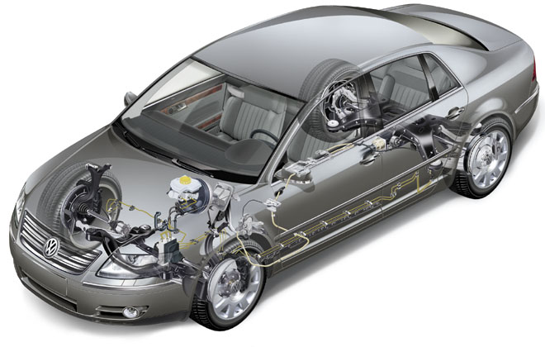
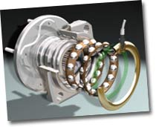
La Mécatronique au cœur de l’Innovation
Le roulement capteur à l’origine du système ABS :
contrôle la vitesse de la roue, la vibration, l’usure…
Notes:
- Confort : dans les TGV, des systèmes antivibratoires permettent le confort des passager.
Sécurité : le grand du parc d’attraction s’arrête automatiquement en cas de défaillance. Autre exemple : les systèmes antivibratoires des ponts.
Précision : les robots avec des pinces s’actionnant grâce à des transmissions pneumatiques et leur ventouses sous vides permettent la manipulation d’objets sans les casser (œufs, échantillons de laboratoires…).
Productivité : les entreprises faisant de la mécatronique répondent à des besoins très précis des clients dans des délais rapides et à des prix compétitifs. Elles aident leurs clients de la conception jusqu’au recyclage du produit ou des machines.
Sûreté de fonctionnement : le train d’atterrissage de l’avion sort au bon moment, ne risque pas de surchauffe et est étanche aux résidus sur la piste qui pourraient venir l’enrayer grâce à des transmissions mécaniques et des systèmes d’étanchéité (joints).
Economies d’énergie : l’escalator n’a pas besoin de tourner en continue lorsque personne ne l’emprunte. Des capteurs permettent de contrôler les mouvements. Le système start and go sur les scooters, voitures, bus…
Transition avec le chapitre suivant : qui est à l’origine de ces conceptions ?

Slide 7
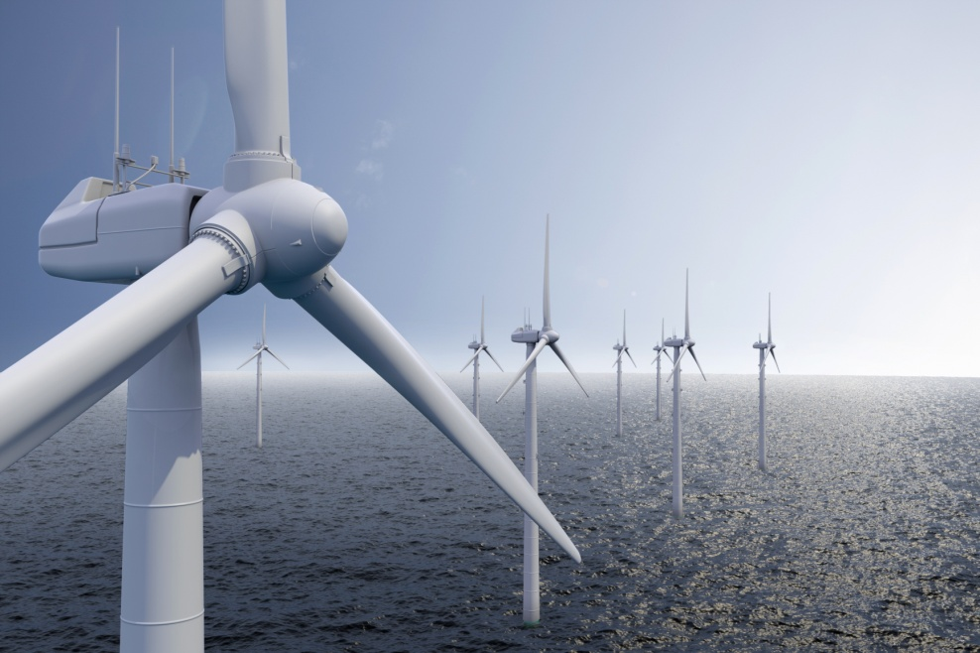
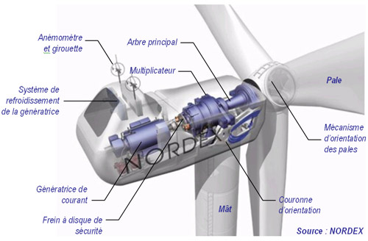
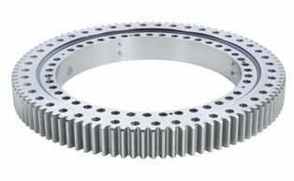
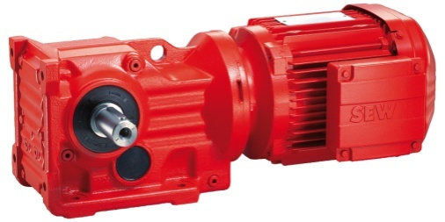
La Mécatronique au cœur de l’Innovation
Notes:
- Confort : dans les TGV, des systèmes antivibratoires permettent le confort des passager.
Sécurité : le grand du parc d’attraction s’arrête automatiquement en cas de défaillance. Autre exemple : les systèmes antivibratoires des ponts.
Précision : les robots avec des pinces s’actionnant grâce à des transmissions pneumatiques et leur ventouses sous vides permettent la manipulation d’objets sans les casser (œufs, échantillons de laboratoires…).
Productivité : les entreprises faisant de la mécatronique répondent à des besoins très précis des clients dans des délais rapides et à des prix compétitifs. Elles aident leurs clients de la conception jusqu’au recyclage du produit ou des machines.
Sûreté de fonctionnement : le train d’atterrissage de l’avion sort au bon moment, ne risque pas de surchauffe et est étanche aux résidus sur la piste qui pourraient venir l’enrayer grâce à des transmissions mécaniques et des systèmes d’étanchéité (joints).
Economies d’énergie : l’escalator n’a pas besoin de tourner en continue lorsque personne ne l’emprunte. Des capteurs permettent de contrôler les mouvements. Le système start and go sur les scooters, voitures, bus…
Transition avec le chapitre suivant : qui est à l’origine de ces conceptions ?

Slide 8
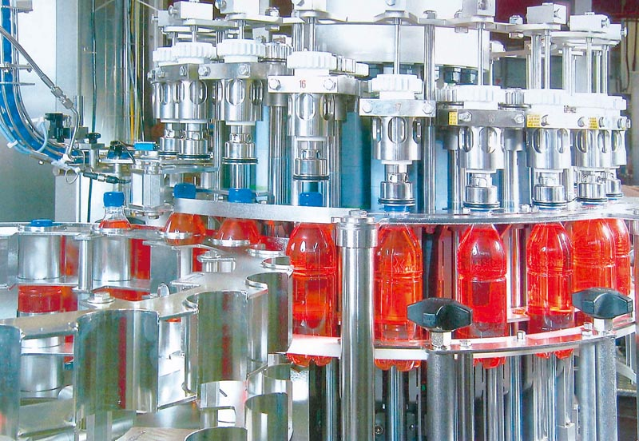
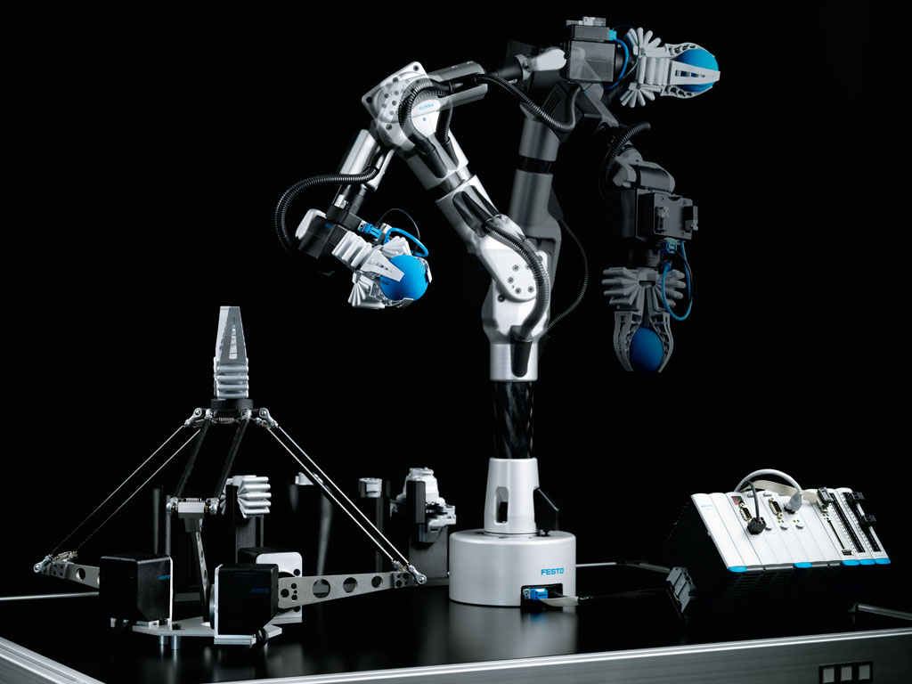
La Mécatronique au cœur de l’Innovation
Dans les laboratoires médicaux :
Manipulation et positionnement précis des liquides et des échantillons grâce aux systèmes d’automatisation pneumatiques et électriques.
Notes:
- Confort : dans les TGV, des systèmes antivibratoires permettent le confort des passager.
Sécurité : le grand du parc d’attraction s’arrête automatiquement en cas de défaillance. Autre exemple : les systèmes antivibratoires des ponts.
Précision : les robots avec des pinces s’actionnant grâce à des transmissions pneumatiques et leur ventouses sous vides permettent la manipulation d’objets sans les casser (œufs, échantillons de laboratoires…).
Productivité : les entreprises faisant de la mécatronique répondent à des besoins très précis des clients dans des délais rapides et à des prix compétitifs. Elles aident leurs clients de la conception jusqu’au recyclage du produit ou des machines.
Sûreté de fonctionnement : le train d’atterrissage de l’avion sort au bon moment, ne risque pas de surchauffe et est étanche aux résidus sur la piste qui pourraient venir l’enrayer grâce à des transmissions mécaniques et des systèmes d’étanchéité (joints).
Economies d’énergie : l’escalator n’a pas besoin de tourner en continue lorsque personne ne l’emprunte. Des capteurs permettent de contrôler les mouvements. Le système start and go sur les scooters, voitures, bus…
Transition avec le chapitre suivant : qui est à l’origine de ces conceptions ?

Slide 9
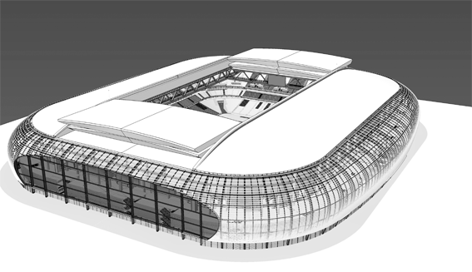
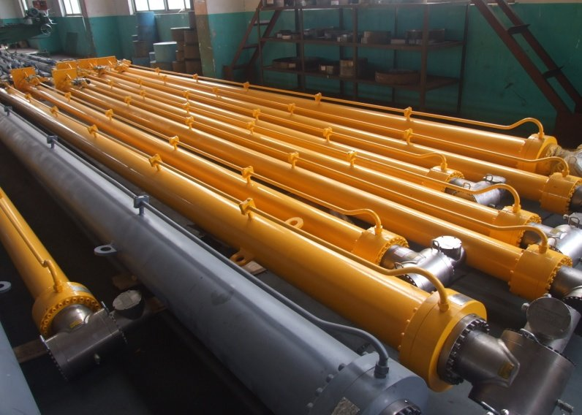
La Mécatronique au cœur de l’Innovation
Le toit du stade de foot de Lille déplacé grâce à des vérins hydrauliques à capteurs intégrés.
Ils permettent de déplacer une lourde charge à faible vitesse et facilitent la maintenance et la sécurité.
Notes:
- Confort : dans les TGV, des systèmes antivibratoires permettent le confort des passager.
Sécurité : le grand du parc d’attraction s’arrête automatiquement en cas de défaillance. Autre exemple : les systèmes antivibratoires des ponts.
Précision : les robots avec des pinces s’actionnant grâce à des transmissions pneumatiques et leur ventouses sous vides permettent la manipulation d’objets sans les casser (œufs, échantillons de laboratoires…).
Productivité : les entreprises faisant de la mécatronique répondent à des besoins très précis des clients dans des délais rapides et à des prix compétitifs. Elles aident leurs clients de la conception jusqu’au recyclage du produit ou des machines.
Sûreté de fonctionnement : le train d’atterrissage de l’avion sort au bon moment, ne risque pas de surchauffe et est étanche aux résidus sur la piste qui pourraient venir l’enrayer grâce à des transmissions mécaniques et des systèmes d’étanchéité (joints).
Economies d’énergie : l’escalator n’a pas besoin de tourner en continue lorsque personne ne l’emprunte. Des capteurs permettent de contrôler les mouvements. Le système start and go sur les scooters, voitures, bus…
Transition avec le chapitre suivant : qui est à l’origine de ces conceptions ?

Slide 10
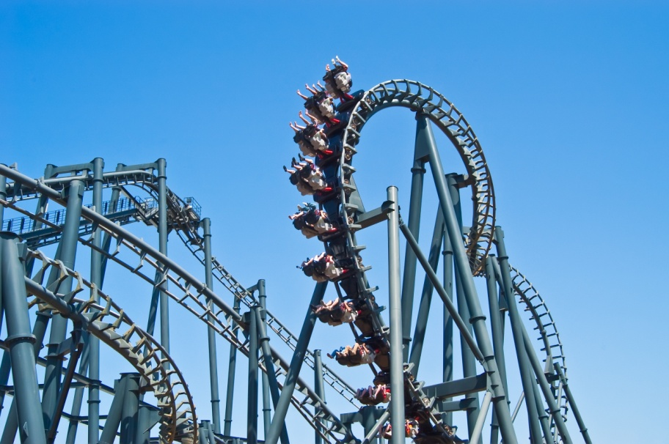
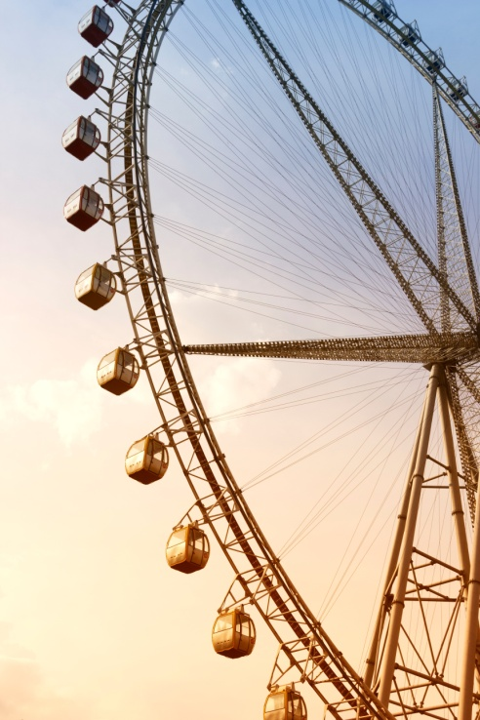
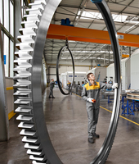
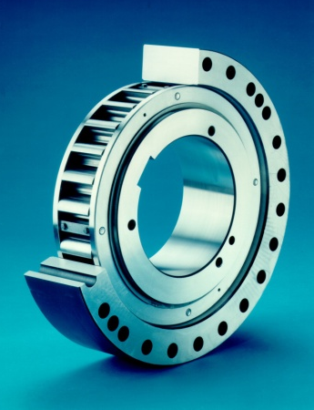
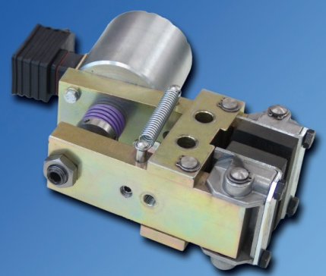
La Mécatronique au cœur de l’Innovation
Notes:
- Confort : dans les TGV, des systèmes antivibratoires permettent le confort des passager.
Sécurité : le grand du parc d’attraction s’arrête automatiquement en cas de défaillance. Autre exemple : les systèmes antivibratoires des ponts.
Précision : les robots avec des pinces s’actionnant grâce à des transmissions pneumatiques et leur ventouses sous vides permettent la manipulation d’objets sans les casser (œufs, échantillons de laboratoires…).
Productivité : les entreprises faisant de la mécatronique répondent à des besoins très précis des clients dans des délais rapides et à des prix compétitifs. Elles aident leurs clients de la conception jusqu’au recyclage du produit ou des machines.
Sûreté de fonctionnement : le train d’atterrissage de l’avion sort au bon moment, ne risque pas de surchauffe et est étanche aux résidus sur la piste qui pourraient venir l’enrayer grâce à des transmissions mécaniques et des systèmes d’étanchéité (joints).
Economies d’énergie : l’escalator n’a pas besoin de tourner en continue lorsque personne ne l’emprunte. Des capteurs permettent de contrôler les mouvements. Le système start and go sur les scooters, voitures, bus…
Transition avec le chapitre suivant : qui est à l’origine de ces conceptions ?

Slide 11
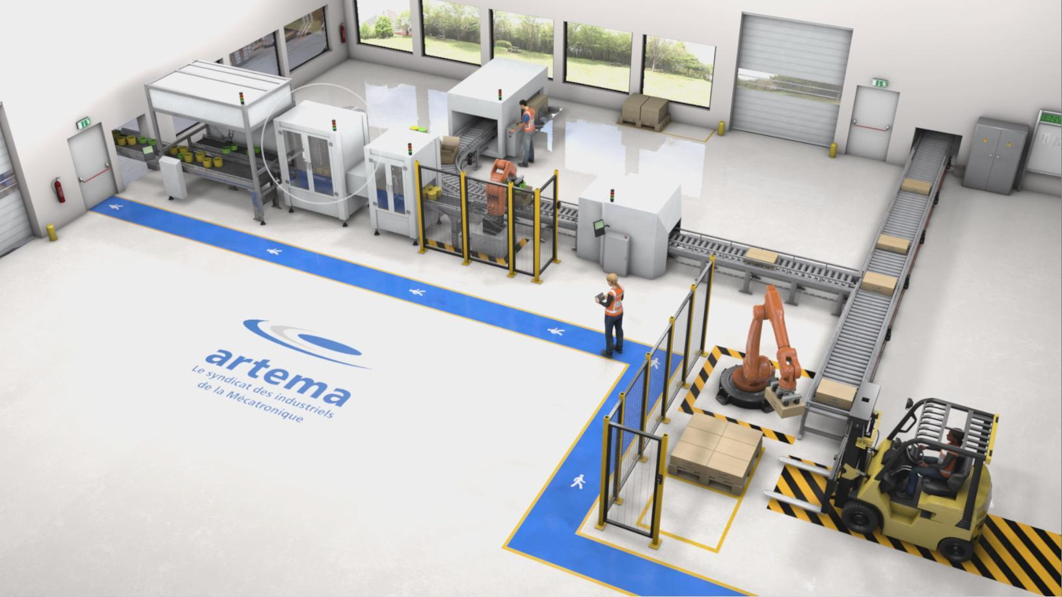
La Mécatronique au cœur de l’Usine du Futur
En tant qu’offreur de solutions : Produits mécatroniques au cœur des machines et des process
En tant qu’utilisateurs :
Ils mettent en application ce concept dans leurs propres usines
Retrouvez la vidéo: La Mécatronique fait l’Usine du Futur sur la chaîne Youtube d’Artema
La mécatronique apporte l’intelligence aux composants mécaniques et donc aux machines dans lesquelles ils sont intégrés
Notes:
- Confort : dans les TGV, des systèmes antivibratoires permettent le confort des passager.
Sécurité : le grand du parc d’attraction s’arrête automatiquement en cas de défaillance. Autre exemple : les systèmes antivibratoires des ponts.
Précision : les robots avec des pinces s’actionnant grâce à des transmissions pneumatiques et leur ventouses sous vides permettent la manipulation d’objets sans les casser (œufs, échantillons de laboratoires…).
Productivité : les entreprises faisant de la mécatronique répondent à des besoins très précis des clients dans des délais rapides et à des prix compétitifs. Elles aident leurs clients de la conception jusqu’au recyclage du produit ou des machines.
Sûreté de fonctionnement : le train d’atterrissage de l’avion sort au bon moment, ne risque pas de surchauffe et est étanche aux résidus sur la piste qui pourraient venir l’enrayer grâce à des transmissions mécaniques et des systèmes d’étanchéité (joints).
Economies d’énergie : l’escalator n’a pas besoin de tourner en continue lorsque personne ne l’emprunte. Des capteurs permettent de contrôler les mouvements. Le système start and go sur les scooters, voitures, bus…
Transition avec le chapitre suivant : qui est à l’origine de ces conceptions ?

Slide 12
Le confort
Par des systèmes de conduite, des amortissements ou la diminution considérable de vibrations.
La sécurité
Elle permet un arrêt automatique des machines en cas de défaillance.
La précision
L’exigence de qualité nécessite que les industriels en apportent toujours plus dans leurs opérations.
La productivité
C’est-à-dire l’accroissement de la qualité des réalisations, la facilitation de la maintenance, la rapidité de mise sur le marché de nouveaux produits…
La sûreté de fonctionnement
Grâce à la surveillance des systèmes en fonctionnement et la réduction de certaines contraintes ; grâce à des produits fiables (moins de pannes).
Les économies d’énergie
Les systèmes mécatroniques rendent les équipements nettement moins gourmands en énergie en s’adaptant à leurs besoins spécifiques.
Notes:
- Confort : dans les TGV, des systèmes antivibratoires permettent le confort des passager.
Sécurité : le grand du parc d’attraction s’arrête automatiquement en cas de défaillance. Autre exemple : les systèmes antivibratoires des ponts.
Précision : les robots avec des pinces s’actionnant grâce à des transmissions pneumatiques et leur ventouses sous vides permettent la manipulation d’objets sans les casser (œufs, échantillons de laboratoires…).
Productivité : les entreprises faisant de la mécatronique répondent à des besoins très précis des clients dans des délais rapides et à des prix compétitifs. Elles aident leurs clients de la conception jusqu’au recyclage du produit ou des machines.
Sûreté de fonctionnement : le train d’atterrissage de l’avion sort au bon moment, ne risque pas de surchauffe et est étanche aux résidus sur la piste qui pourraient venir l’enrayer grâce à des transmissions mécaniques et des systèmes d’étanchéité (joints).
Economies d’énergie : l’escalator n’a pas besoin de tourner en continue lorsque personne ne l’emprunte. Des capteurs permettent de contrôler les mouvements. Le système start and go sur les scooters, voitures, bus…
Transition avec le chapitre suivant : qui est à l’origine de ces conceptions ?

Slide 13
Notes:
Nous allons étudier ici le détail des secteurs (genre de composants créés) de la mécatronique.

Slide 14
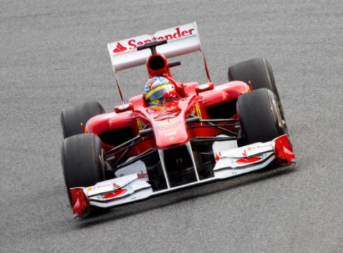
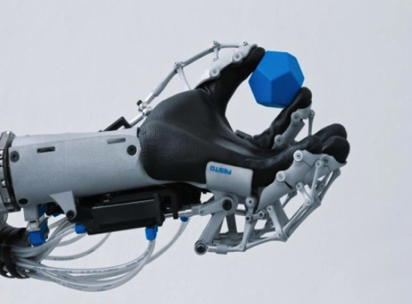
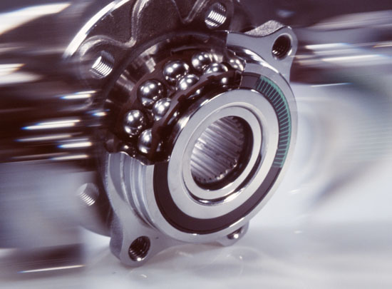
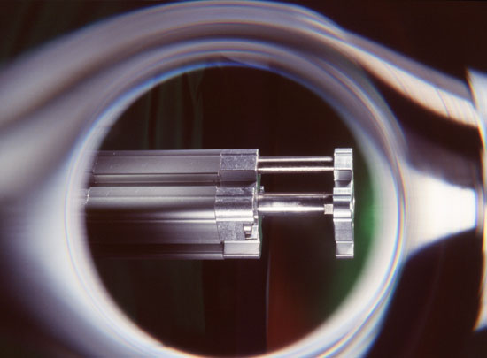
Roulements et guidages linéaires : ils permettent de produire un mouvement linéaire (avant en arrière ou de haut en bas) ou en rotation.
Transmissions pneumatiques : elles permettent d’effectuer des mouvements complexes et simultanés au centimètre près.
Où se trouvent-ils ?
Les métiers de la mécatronique comptent plusieurs secteurs qui élaborent des types de composants différents.
Roulements et
Guidages Linéaires
Transmissions et automatismes
Pneumatiques
Notes:
Où trouve-t-on les composants de la mécatronique ?
Dans cette slide figurent les composants (qui apparaissent en premier) puis les produits dans lesquels on les trouve.
Préciser ce que c’est concrètement pour chaque image : exemple de la main robotisée qui permet de manipuler des objets très fragiles, au centimètre près.
Transmissions hydrauliques (moteur, pompe, valve): mis sous pression, ce fluide, lorsqu’il est libéré, va transmettre des forces inimaginables et parfaitement contrôlées. Cela permet une précision de mouvement étonnante. NB : Hydro = eau, mais ici huile est généralement utilisée dans les technologies hydrauliques. On en trouve dans le matériel de TP, les machines agricoles, l’hybrid’Air de Peugeot, l’Airbus A380…
Etanchéité : de plus en plus sophistiqués, ces systèmes tendent à empêcher toutes pollutions ou fuites non respectueuses de l’environnement. A l’inverse ils empêchent aussi que des poussières entrent dans le système (important quand la propreté est un enjeu majeur ; dans les machines agroalimentaires, les usines pharmaceutiques…).
Chaînes et éléments de transmissions : chaînes dans les escalators , courroies dans les voitures, roues libres dans les parcs d’attraction ou machines d’emballage, freins et accouplements dans les éoliennes les TGV, …
Réducteurs et engrenages : Ils vont permettre de ralentir ou d’accélérer un mouvement, de modifier un rapport de vitesse : le télésiège ralentit à l’arrivée et au départ, multiplicateurs dans les éoliennes, les machines d’imprimerie…
Roulements: rollers, machine à laver, F1 (dans la roue), éolienne (couronne d’orientation des pâles)…
Transmissions pneumatiques : pinces de robots manipulateurs, ouvertures de portes automatiques, les mouvements coordonnés des machines de production…

Slide 15
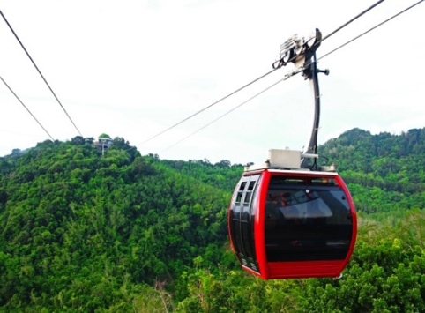
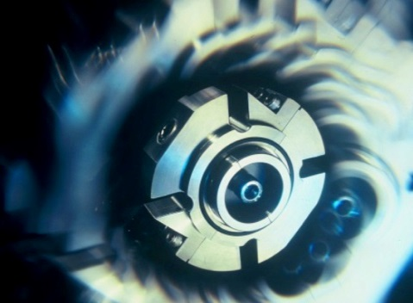
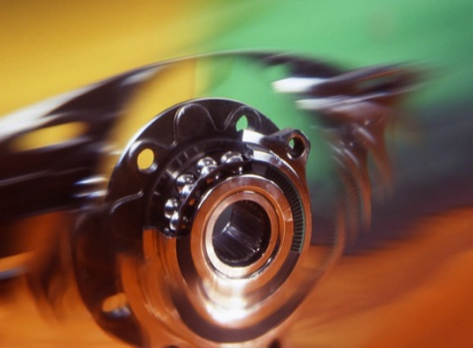
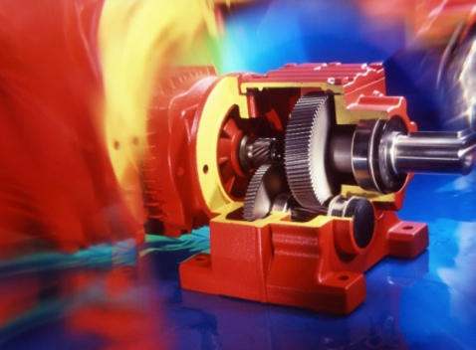
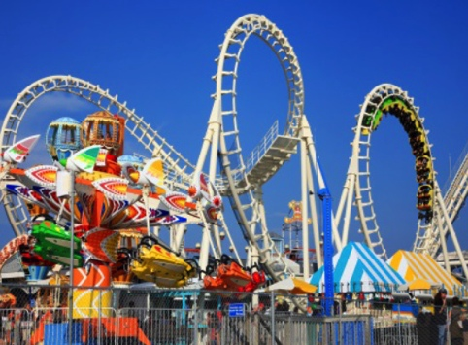
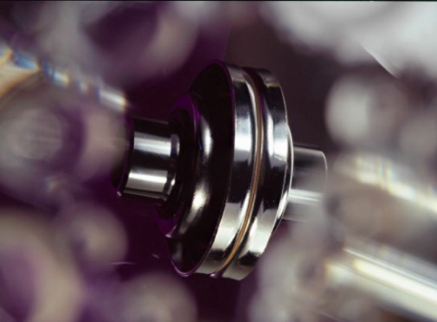
Réducteurs et engrenages : Ils vont permettre de ralentir ou d’accélérer un mouvement, de modifier un rapport de vitesse.
Chaînes et éléments de transmissions :
ils sont destinés à assurer les transmissions de mouvements.
Les métiers de la mécatronique comptent plusieurs secteurs qui élaborent des types de composants différents.
Roulements et
Guidages Linéaires
Transmissions
Pneumatiques
Réducteurs
et Engrenages
Chaînes et Éléments
de transmissions
Notes:
Où trouve-t-on les composants de la mécatronique ?
Dans cette slide figurent les composants (qui apparaissent en premier) puis les produits dans lesquels on les trouve.
Préciser ce que c’est concrètement pour chaque image : exemple de la main robotisée qui permet de manipuler des objets très fragiles, au centimètre près.
Transmissions hydrauliques (moteur, pompe, valve): mis sous pression, ce fluide, lorsqu’il est libéré, va transmettre des forces inimaginables et parfaitement contrôlées. Cela permet une précision de mouvement étonnante. NB : Hydro = eau, mais ici huile est généralement utilisée dans les technologies hydrauliques. On en trouve dans le matériel de TP, les machines agricoles, l’hybrid’Air de Peugeot, l’Airbus A380…
Etanchéité : de plus en plus sophistiqués, ces systèmes tendent à empêcher toutes pollutions ou fuites non respectueuses de l’environnement. A l’inverse ils empêchent aussi que des poussières entrent dans le système (important quand la propreté est un enjeu majeur ; dans les machines agroalimentaires, les usines pharmaceutiques…).
Chaînes et éléments de transmissions : chaînes dans les escalators , courroies dans les voitures, roues libres dans les parcs d’attraction ou machines d’emballage, freins et accouplements dans les éoliennes les TGV, …
Réducteurs et engrenages : Ils vont permettre de ralentir ou d’accélérer un mouvement, de modifier un rapport de vitesse : le télésiège ralentit à l’arrivée et au départ, multiplicateurs dans les éoliennes, les machines d’imprimerie…
Roulements: rollers, machine à laver, F1 (dans la roue), éolienne (couronne d’orientation des pâles)…
Transmissions pneumatiques : pinces de robots manipulateurs, ouvertures de portes automatiques, les mouvements coordonnés des machines de production…

Slide 16
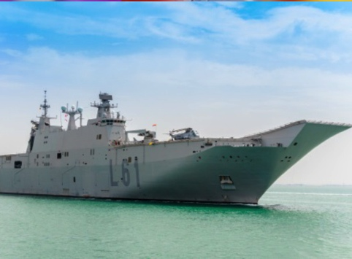
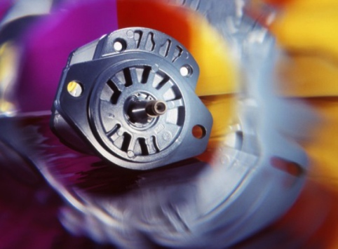
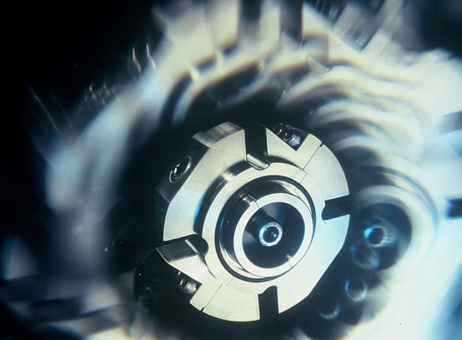
La mécatronique allie ces différents secteurs. Elle permet de penser un produit différemment, de sa conception jusqu’au recyclage en passant par sa maintenance.
Transmissions hydrauliques : elles consistent à créer un mouvement, à déplacer une charge importante à l’aide d’un fluide.
Etanchéité :
elle consiste à rendre un système mécanique étanche.
Les métiers de la mécatronique comptent plusieurs secteurs qui élaborent des types de composants différents.
Roulements et
Guidages Linéaires
Transmissions
Pneumatiques
Réducteurs
et Engrenages
Chaînes et Éléments
de transmissions
Transmissions
Hydrauliques
Étanchéité
Notes:
Où trouve-t-on les composants de la mécatronique ?
Dans cette slide figurent les composants (qui apparaissent en premier) puis les produits dans lesquels on les trouve.
Préciser ce que c’est concrètement pour chaque image : exemple de la main robotisée qui permet de manipuler des objets très fragiles, au centimètre près.
Transmissions hydrauliques (moteur, pompe, valve): mis sous pression, ce fluide, lorsqu’il est libéré, va transmettre des forces inimaginables et parfaitement contrôlées. Cela permet une précision de mouvement étonnante. NB : Hydro = eau, mais ici huile est généralement utilisée dans les technologies hydrauliques. On en trouve dans le matériel de TP, les machines agricoles, l’hybrid’Air de Peugeot, l’Airbus A380…
Etanchéité : de plus en plus sophistiqués, ces systèmes tendent à empêcher toutes pollutions ou fuites non respectueuses de l’environnement. A l’inverse ils empêchent aussi que des poussières entrent dans le système (important quand la propreté est un enjeu majeur ; dans les machines agroalimentaires, les usines pharmaceutiques…).
Chaînes et éléments de transmissions : chaînes dans les escalators , courroies dans les voitures, roues libres dans les parcs d’attraction ou machines d’emballage, freins et accouplements dans les éoliennes les TGV, …
Réducteurs et engrenages : Ils vont permettre de ralentir ou d’accélérer un mouvement, de modifier un rapport de vitesse : le télésiège ralentit à l’arrivée et au départ, multiplicateurs dans les éoliennes, les machines d’imprimerie…
Roulements: rollers, machine à laver, F1 (dans la roue), éolienne (couronne d’orientation des pâles)…
Transmissions pneumatiques : pinces de robots manipulateurs, ouvertures de portes automatiques, les mouvements coordonnés des machines de production…

Slide 17
Quels sont les métiers dans une entreprise de la Mécatronique ?
On peut identifier 5 grandes familles de métiers
Notes:
- Confort : dans les TGV, des systèmes antivibratoires permettent le confort des passager.
Sécurité : le grand du parc d’attraction s’arrête automatiquement en cas de défaillance. Autre exemple : les systèmes antivibratoires des ponts.
Précision : les robots avec des pinces s’actionnant grâce à des transmissions pneumatiques et leur ventouses sous vides permettent la manipulation d’objets sans les casser (œufs, échantillons de laboratoires…).
Productivité : les entreprises faisant de la mécatronique répondent à des besoins très précis des clients dans des délais rapides et à des prix compétitifs. Elles aident leurs clients de la conception jusqu’au recyclage du produit ou des machines.
Sûreté de fonctionnement : le train d’atterrissage de l’avion sort au bon moment, ne risque pas de surchauffe et est étanche aux résidus sur la piste qui pourraient venir l’enrayer grâce à des transmissions mécaniques et des systèmes d’étanchéité (joints).
Economies d’énergie : l’escalator n’a pas besoin de tourner en continue lorsque personne ne l’emprunte. Des capteurs permettent de contrôler les mouvements. Le système start and go sur les scooters, voitures, bus…
Transition avec le chapitre suivant : qui est à l’origine de ces conceptions ?

Slide 18
C’est en quelque sorte un chef d’orchestre capable de faire travailler ensemble les spécialistes de chaque technologie et d’avoir une vue globale des choses.
Notes:
Transition : le métier de mécatronicien se décline en de nombreux métiers.
Dans les entreprises qui font de la mécatronique, il existe de nombreux métiers (dont le mécatronicien)

Slide 19
Ingénieur (calcul / simulation, mécatronique, projet, recherche et développement), dessinateur…
Jean
Responsable Recherche & Développement et Essais
« Je partage mon temps de travail entre des calculs théoriques et des simulations numériques sur des produits nouveaux ou existants, et des essais en réel sur des bancs de test et d’épreuve. »
Notes:
Autres exemples de métiers de la conception:
Ingénieur R&D : il recherche ce qui pourra améliorer les composants (recherche sur la matière, des capteurs…).
Technicien ou ingénieur de Bureau d’Etudes : il développe les nouveaux projets imaginés en R&D.
Calcul / simulation : il teste les produits sur ordinateur avant la production.
Projeteur : il conçoit les produit en les testant et les dessinant.
Dessinateur : il dessine les produits sur logiciels.

Slide 20
Technicien (Essai, Maintenance, Méthode et fabrication), ingénieur (méthodes, essai, production, maintenance), opérateur…
Marion
Opérateur sur commandes numériques
« La production c’est la vie de l’entreprise. Quand on fabrique le produit, il faut savoir imaginer où il ira. Grâce à mes connaissances techniques et mon esprit d’équipe, j’espère évoluer vers un poste de superviseur de production. »
Notes:
Pour éclairer, autres exemples de métiers de la production: affûteur, fraiseur, tourneur, tailleur d’engrenages, soudeur, rectifieur, perceur, assembleur, monteur, metteur au point, outilleur, métallurgiste, opérateur commande numérique, technicien FAO (Fabrication Assistée par Ordinateur), manager d’équipe ou d’atelier.
Toutes ces personnes fabriquent les composants imaginés et créés par les gens de la Conception.
Ils organisent, surveillent les machines et la production. Ils travaillent en équipe mais sont chacun responsables de leurs machines.

Slide 21
Technicien (laboratoire, sécurité/ environnement, qualité), contrôleur, ingénieur amélioration continue…
ENVIRONNEMENT, SECURITE
Antoine
Technicien qualité
« Je contrôle les pièces mécaniques, et j’effectue aussi le contrôle de produits finis avant la livraison chez le client.
J’assiste également la production pour l’organisation des contrôles sur machine. »
Notes:
Dans une entreprise mécatronique, la qualité des produits est très importante. Elle permet de répondre aux besoins précis des clients.
Mais il faut également savoir produire pour répondre à des normes environnementales strictes. Il faut produire tout en économisant les ressources et faire en sorte que chacun travaille en toute sécurité. Ces missions sont celles du technicien ou ingénieur Environnement et Sécurité.

Slide 22
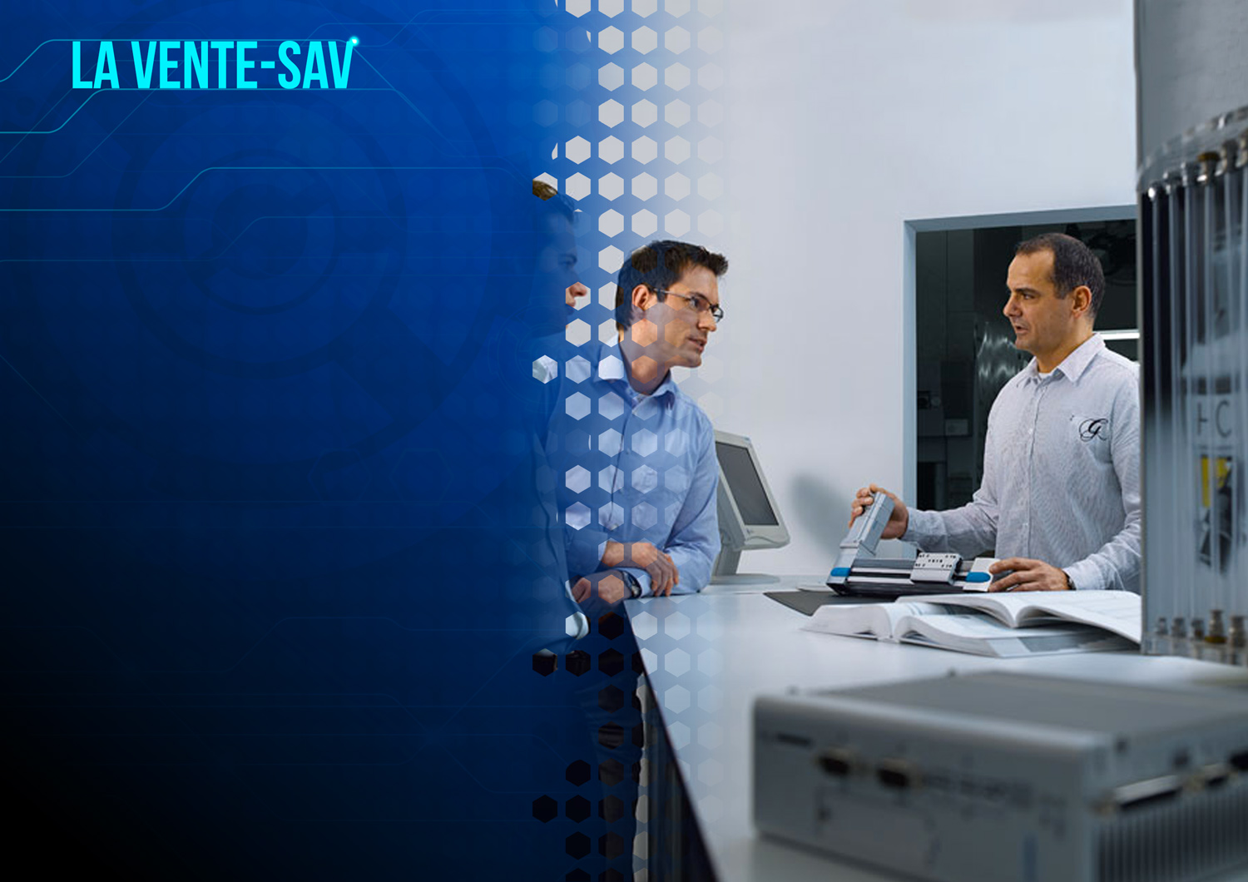
Technico-commercial / chargé d’affaires, ingénieur commercial, ingénieur support technique / vente, technicien SAV…
Benjamin
Ingénieur Technico Commercial
« J’ai une multitude de tâches à réaliser : recherche de projets, promotion de notre technologie, offres techniques et commerciales, suivi de projets, entretien de relations clients, recherche de nouveaux domaines d’applications… »
Notes:
Pour éclairer, autres exemples de métiers d’achat-vente - SAV : ingénieur d’applications, ingénieur d’affaires, support technique ...
Ces personnes ont pour mission de vendre les produits développés par l’entreprise. Ils doivent rencontrer les clients dans le monde entier, comprendre leurs besoins et trouver avec eux des solutions. Une fois les produits vendus, elles restent en lien avec les clients afin de les aider dans la maintenance des installations.

Slide 23
Acheteur, responsable logistique, magasinier, approvisionneur…
LOGISTIQUE
Louise
Responsable logistique
« Je dois gérer les flux de réception à la mise en stock, puis à la gestion de production au travers du montage et du suivi des affaires et enfin je m’occupe de l’expédition. »
Notes:
On oublie souvent que dans les entreprises, on achète aussi des matières premières ou des composants pour créer ses produits. Ces composants électronique, ou mécaniques s’intègrent dans le produit final. Les personnes qui se chargent de cela ont donc un rôle clé et doivent travailler en lien avec les services de bureaux d’études ou de production pour acheter ce qu’il y a de plus adapté.
Transition : qu’est-ce que permet la diversité de ces métiers?
Réponse: des réponses spécifiques apportées par de véritables spécialistes.
L’esprit entrepreneurial de la mécatronique garantit l’apport de réponses spécifiques par des spécialistes hautement qualifiés.
Par exemple, les systèmes spécifiques mis au point pour équiper les éoliennes permettent d’améliorer considérablement la disponibilité de ces appareils et d’en optimiser la maintenance. Ces véritables centrales de production d’énergie perchées à plusieurs dizaines de mètres au-dessus du sol, soumises à des vents violents et fréquemment à des embruns salins doivent pouvoir fonctionner avec le minimum d’intervention humaine.
Les systèmes de surveillance à distance permettent de caractériser les pannes ou les risques de pannes, de les localiser avec précision et de faire ainsi intervenir le technicien approprié au meilleur moment.

Slide 24
Notes:
La mécatronique, c’est l’avenir de la mécanique. L’intégration de toutes ces technologies (mécanique + informatique + électronique + NTIC) pour en créer une nouvelle permet de faire évoluer les usines françaises, de faire gagner des parts de marchés partout dans le monde. Les entreprises de la mécatronique représentent en France 28 200 salariés.

Slide 25
De multiples possibilités de parcours qui vous permettront de choisir celui qui correspond à votre profil.
Bac
GÉNÉRAL OU TECHNOLOGIQUE
BTS
PRODUCTIQUE, MAINTENANCE INDUSTRIELLE…
DUT
MESURES PHYSIQUES, MÉCANIQUE ET PRODUCTIQUE…
CAP
CONSTRUCTION MÉCANIQUE, MAINTENANCE INDUSTRIELLE…
Licence pro
CONCEPTION MÉCANIQUE…
Master
MANAGEMENT INDUSTRIEL ET SYSTÈMES LOGISTIQUES…
Bac pro
GÉNIE MÉCANIQUE, CONSTRUCTION MÉCANIQUE…
Diplôme d’ingénieur
GÉNÉRALISTE, GÉNIE MÉCANIQUE, MECATRONIQUE…
Notes:
CAP : Après la 3e, en deux ans d’étude, il permet d’alterner période de cours et travaux pratiques en entreprise ou en atelier : en construction mécanique, maintenance industrielle…
Bac général ou technologique : séries générales S et ES, ou technologique, tel que le bac STI Génie mécanique ou STI2D (développement durable)…
Bac pro: Après la 3e, en trois ans d’étude : il permet d’accéder rapidement à un poste opérationnel au sein d’une entreprise, et d’acquérir des compétences et des méthodes de travail plus pointue dans plusieurs spécialités.
Ex : en construction mécanique, génie mécanique, étude et définition de produits industriels, maintenance des équipements industriels, technicien outilleur.
Mention complémentaire : bac +1 Maintenance des installations oléo hydrauliques et pneumatiques
BTS: Bac + 2 : Le BTS propose, en deux ans d’études après le bac, des enseignements professionnels: en conception de produits industriels (CPI), production mécanique (IPM), mécanique et automatisme industriel (CRSA), maintenance industrielle…
DUT : il propose, en deux ans d’études après le bac, une formation technique approfondie et une culture scientifique assez large.
Ex: en génie mécanique et productique, mesures physiques, gestion logistique et transport…
CQPM : 3 Certificats de qualifications paritaires de la métallurgie sont reconnus par la profession : Technicien en maintenance des systèmes oléo hydrauliques, technicien en conception des systèmes oléo hydrauliques et technicien spécialiste en conception des transmissions mécaniques.
Licence pro: un an après un bac + 2 : en conception mécanique, management de la chaîne logistique… La licence professionnelle forme en un an des étudiants ou apprentis qui veulent se spécialiser dans la conception industrielle dans le secteur de la mécatronique. Elle permet d’accéder à des postes à responsabilité, et offre l’occasion de se spécialiser ou d’acquérir une compétence supplémentaire.
Master: bac + 4 : Il se prépare en deux années. Il permet d’obtenir un diplôme de niveau bac + 5 et offre des métiers à valeur ajoutée.
2 types de master: master recherche et master professionnel.
Ecole d’ingénieur: Polytechnique, Centrale, ENSAM, Université de Technologie de Compiègne (UTC), Polytech Annecy-Chambéry, HEI Châteauroux, EGSI La Rochelle, INSA de Strasbourg, de Lyon, ENI de Brest, de Tarbes……
Accessible sur dossier ou sur concours après un bac + 2, l’école d’ingénieur délivre un diplôme de niveau bac + 5.

Slide 26
L’apprentissage / Alternance
En plus du diplôme professionnel, l’apprentissage permet à l’étudiant d’acquérir de l’expérience. Environ la moitié du temps est consacrée au travail en entreprise.
Le statut scolaire
Il s’agit d’une formation à temps complet en classe, parfois complétée par des stages en entreprise. Tous les diplômes sont accessibles par cette voie.
Notes:
On explique ici que deux solutions de parcours sont possibles : des formations très complètes qui préparent aux professions futures de l’apprenti.
Les deux voies sont intéressantes car les entreprises ont besoin d’un équilibre entre les deux. La voie de l’apprentissage est autant appréciée par les entreprises de la mécatronique.

Slide 27
Plus d’infos sur nos réseaux sociaux
www.artema-france.org
Notes:
- Confort : dans les TGV, des systèmes antivibratoires permettent le confort des passager.
Sécurité : le grand du parc d’attraction s’arrête automatiquement en cas de défaillance. Autre exemple : les systèmes antivibratoires des ponts.
Précision : les robots avec des pinces s’actionnant grâce à des transmissions pneumatiques et leur ventouses sous vides permettent la manipulation d’objets sans les casser (œufs, échantillons de laboratoires…).
Productivité : les entreprises faisant de la mécatronique répondent à des besoins très précis des clients dans des délais rapides et à des prix compétitifs. Elles aident leurs clients de la conception jusqu’au recyclage du produit ou des machines.
Sûreté de fonctionnement : le train d’atterrissage de l’avion sort au bon moment, ne risque pas de surchauffe et est étanche aux résidus sur la piste qui pourraient venir l’enrayer grâce à des transmissions mécaniques et des systèmes d’étanchéité (joints).
Economies d’énergie : l’escalator n’a pas besoin de tourner en continue lorsque personne ne l’emprunte. Des capteurs permettent de contrôler les mouvements. Le système start and go sur les scooters, voitures, bus…
Transition avec le chapitre suivant : qui est à l’origine de ces conceptions ?

